Slide 1
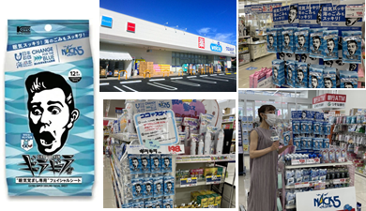
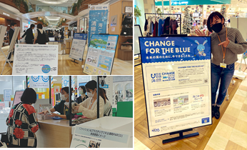
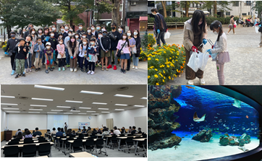
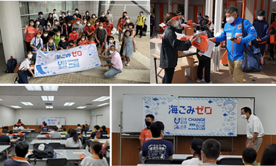
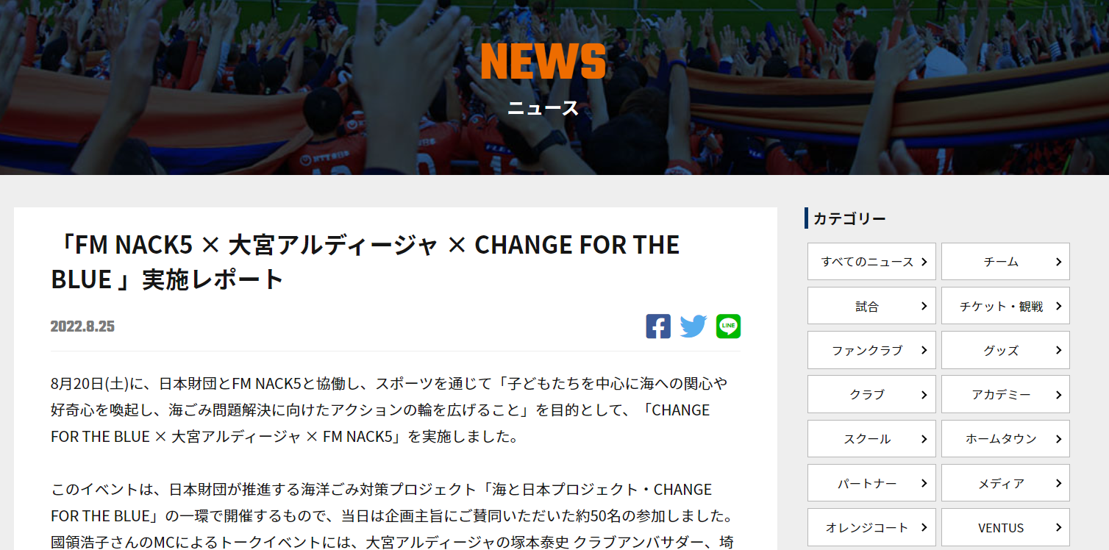
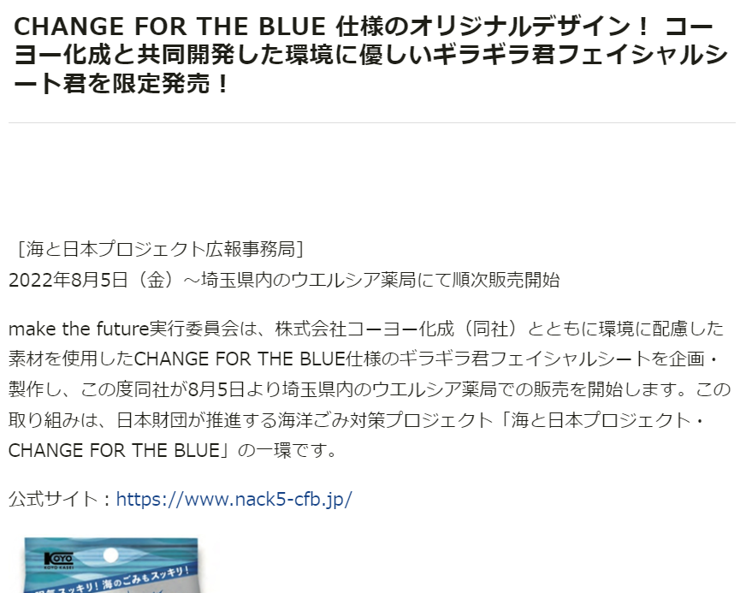
埼玉県海洋ごみぜろムーブメント化プロジェクト
make the future 実行委員会
＜「海なし県」埼玉の海洋ごみ問題に対する認知・意識の低さを底上げ！＞
埼玉県は、「海なし県」であるがゆえに、海洋ごみ問題に対する認知・意識はそう高くない。埼玉県民に「海洋ごみ問題を理解し、身の回りのごみを減らすことが、豊かな海を未来に繋いでいく第一歩である。」と知ってもらうために、埼玉県庁と縦断的に組むことを決定。サンシャイン水族館・地元のサッカークラブ・大手商業施設・県内の流通店・ドライバー協会など多方面と組みながら、コラボレーション商品の開発・アップサイクルを意識させる参加型イベント・小学生ターゲットの清掃活動・大人数が集まるサッカー場での清掃活動と周知活動・車が多い県だからこそのドライバー意識変容企画など、多角的な企画を複数実施。
2022年度 実施状況について
■取り組み名:コラボ商品開発・販売
＜課題・背景＞
オリジナル商品の開発と県内全域の流通によって、
CHANGE FOR THE BLUEの認知拡大
■取り組み名:PARCO連携 アップサイクルイベント
＜課題・背景＞
埼玉県資源循環推進課及びPARCOと連携した
参加型「海洋ごみ問題」意識向上イベント実施
■取り組み名:サンシャイン水族館連携清掃活動
＜課題・背景＞
海なし県の児童が実際に海洋ごみと海洋生物
を学ぶ機会の創出。
■取り組み名:サッカークラブ連携清掃活動
＜課題・背景＞
ごみを出す側のサポーターと連携した清掃活動と
啓発活動により意識変容。
・概要：コラボ商品の開発・販売
・目的：県民への「CFB」周知
・場所：ウェルシア薬局 200店舗
（埼玉県内全域）
・連携先：コーヨー化成・ウエルシア薬局
・効果：
県内全域の流通かつ、レジ前の売り場作りにも
協力いただいたため、売れ行きは好調。
埼玉県中でのCFB周知に貢献した。
製造元の協力もあり、10,000個以上の販売
を実現。今後は、本商品を活用し、トラックドラ
イバーへ分別を促す施策を実施予定。
・概要：プラスチックの回収及びアップサイクル
・目的：参加型イベントによる
海洋ごみ問題の自分ごと化
・場所：浦和PARCO 4F特設スペース
・連携先：埼玉県環境部・株式会社PARCO
・効果：
埼玉県・資源循環推進課と全国最大レベルの
売り場を有する浦和PARCOと組んだ取り組み
で、不要なプラスチックを回収すると共にCFB・
海洋ごみ問題に関するパネル展示を実施。
現地では、参加者に対してレクチャーを行った。
10月28日～11月1日まで5日間の実施を行
い、2,500人以上の方々にご来場いただいた。
・概要：有名水族館での授業・清掃活動
・目的：県内児童に向けた啓発
・場所：サンシャイン水族館
・連携先：サンシャインシティ・豊島区
・効果：
埼玉県内の児童を対象に、東京・サンシャイン
水族館で海洋ごみ問題に関する授業を実施し
た。授業後には、近隣の公園を清掃。さらには、
サンシャイン水族館協力の元、水族館内の
見学を行った。本イベントに参加出来たのは、
50名ではあるが、イベントで使用したオリジナル
教材はサンシャインシティ及び埼玉県資源循環
推進課に寄贈。今後、本教材を県内の小学校
等でご活用頂く想定。
・概要：地元Jリーグチームと連携し、
海ごみを意識した清掃活動を実施
・目的：海ごみ問題無関心層への訴求
・場所：大宮（大宮駅～NACK5スタジアム）
・連携先：大宮アルディージャ
・効果：
清掃活動には企画に賛同した有志のサポーター
が50名程度参加。大宮駅での講義からスタジ
アムまでの清掃活動を実施した。また、当日の
試合会場では約7,000人の来場者に対して、
清掃活動用のごみ袋及びCFB/アルディージャ
のコラボレーション啓発ステッカーを配布。大宮
アルディージャが常時行っているクリーンアップ活
動でもCFBロゴ入りごみ袋の使用を続けている。
その他：トラックドライバー啓発活動・荒川の清掃活動企画を実施予定
メディア露出
●コラボ商品「ギラギラ君」
時事通信、朝日新聞デジタル等
各媒体で掲載。また、販売開始
からラジオCM100本以上放送中。
●サンシャイン水族館連携清掃活動
ORICON NEWS、時事通信、
ニコニコニュース等で掲載
●サッカークラブ連携清掃活動
大宮アルディージャ公式HP
（実施レポートという形でイベントの様子含めて露出）
財経新聞、エキサイトニュース等で掲載
●PARCOアップサイクルイベントや
各種清掃活動の募集・告知は、
FM NACK5ラジオCMにて随時告知。
2022年度の課題とこれからの展望
県内には民間・自治体・個人を問わず、「脱プラ」や「アップサイクルの推進」など、海洋ごみ問題へ繋がる活動が多数行われている。
CFBに賛同してくださることが多く、清掃活動にも多数の応募をいただいた。しかし、自治体・法人・個人に関わらず、自己完結する企画が多く、もっと市井の方々に周知させることが必要。今回流通店と組んだ「コラボ商品」のように、県民に広く知ってもらうような大掛かりな仕掛けを作っていく必要がある。今後、県内唯一のラジオ局として告知を続けていくと共に、テレビ局・新聞社・WEBメディアなど他メディアとも組んだ大規模な清掃活動を行う等、周知を高める必要があると感じている。

